Slide 1
2. cvičení
20.10.2015

Slide 2
Obsah
Úvod
Principy asociace ve vícerozměrném prostoru
Euklidovská vzdálenost, Manhattan distance
Odvodit asociační matici 5x5
Pythagorova věta (excel, R)
Soubory z předchozího příkladu, ale oříznuté jen na dvě proměnné
Pomocí makra v excelu horní trojúhelníkovou matici zlinearizovat a vykreslit do histogramu
Soubor s množstvím bodů (opět např. města)
Odvodit asociační matici nxn vzdušnou čarou
Odvodit asociační matici nxn po silnici
Ukázat opět xy graf a komentář, že jde o značně obtížnější problém
Horní trohúhelníkové matice zlinerizovat a dát do xy grafu proti sobe

Slide 3
Úvod do vícerozměrných metod I.
Vícerozměrné metody: Název vícerozměrné vychází z typu vstupních dat, tato data jsou tvořena jednotlivými objekty (i.e. klienti) a každý z nich je charakterizován svými parametry (věk, příjem atd.) a každý z těchto parametrů můžeme považovat za jeden rozměr objektu.
Maticová algebra: Základem práce s daty a výpočtů vícerozměrných metod je maticová algebra, matice tvoří jak vstupní, tak výstupní data a probíhají na nich výpočty.
NxP matice: N objektů s p parametry pak vytváří tzv. NxP matici, která je prvním typem vstupu dat do vícerozměrných analýz.
Asociační matice: Na základě těchto matic jsou počítány matice asociační na nichž pak probíhají další výpočty, jde o čtvercové matice obsahující informace o podobnosti nebo rozdílnosti (tzv. metriky) buď objektů (Q mode analýza) nebo parametrů (R mode analýza).Měřítko podobnosti se liší podle použité metody a typu dat, některé metody umožňují použití uživatelských metrik.

Slide 4
Úvod do vícerozměrných metod II.
SHLUKOVÁ ANALÝZA
ORDINAČNÍ METODY
vytváření shluků objektů na základě jejich podobnosti
identifikace typů objektů
zjednodušení vícerozměrného problému do menšího počtu rozměrů
principem je tvorba nových rozměrů, které lépe vyčerpávají variabilitu dat

Slide 5
Vstupní matice vícerozměrných analýz
NxP MATICE
ASOCIAČNÍ MATICE
Hodnoty parametrů pro jednotlivé objekty
Korelace, kovariance, vzdálenost, podobnost

Slide 6
Asociace ve vícerozměrném prostoru
Data
Vícerozměrný prostor
Asociační matice

Slide 7
Příklad výpočtu asociační matice
Asociační matice euklidovských vzdáleností mezi rostlinami

Slide 8
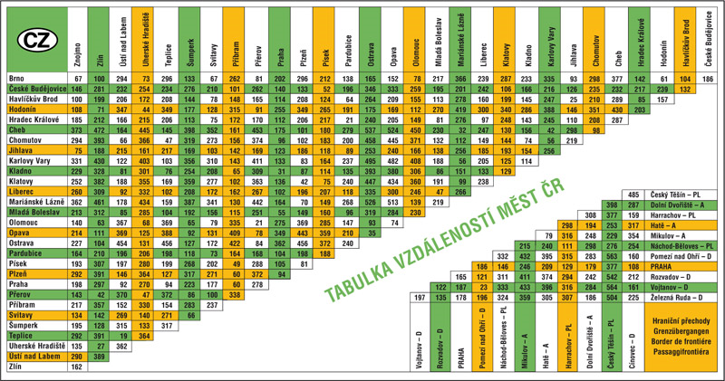
Vzdálenosti měst ČR

Slide 9
Vzorce v Excelu
vpisují se do buněk sešitu
vzorce jsou vždy uvozeny = (lze též + -)
aritmetické operátory + zabudované funkce Excelu
pro „sčítání“ nečíselných položek se používá &
výpočet je založen buď na číselných konstantách nebo odkazech na buňky
konstanta
zabudovaný vzorec Excelu
=3*log(A1)
uvození vzorce
odkaz na buňku

Slide 10
Vzorce v Excelu – odkazy na buňku – styl A1
Relativní odkazy
A1 = buňka 1. řádku sloupci A
A1:B6 = blok buněk – levý horní roh je v 1. řádku, sloupec A, pravý dolní na řádku 6, sloupec B
relativní odkaz se při automatickém vyplnění buněk vzorcem
posune
Absolutní odkaz – odkaz na buňku je pevně dán, při kopírování nebo automatickém vyplnění se nemění, lze uzamknout jak řádky, tak sloupce samostatně
uzamčení řádku
uzamčení sloupce
$A$1

Slide 11
Maticové vzorce v Excelu
výpočty z matic dat
zadávání je ukončeno stiskem CTRL+SHIFT+ENTER
Vzorec je založen na těchto dvou maticích dat
{=SUMA(A17:A23*B17:B23)}
Násobení řádků matic
Celkové sečtení
Nezbytné pro operace s maticemi.

Slide 12
Měření vzdálenosti objektů
Minkowski (power distance)
Euklidovská vzdálenost
Vážená euklidovská vzdálenost
- celé číslo
=1 Manhattan (city block)
= 2 Euklidovská vzdálenost
Chebychev
i,j – označení objektů
d_{ij} – vzdálenost objektů i a j
p – počet parametrů
k – k-tý parametr
w_{k} – váha parametru k

Slide 13
Měření podobnosti objektů
Binární koeficienty podobnosti
 | Objekt 1
Objekt 2 |  | 1 | 0
 | 1 | a | b
 | 0 | c | d
a, b, c, d = počet případů, kdy souhlasí binární charakteristika objektu 1 a 2
a+b+c+d=p
Symetrické binární koficienty - není rozdíl mezi případem 1-1 a 0-0
Simple matching coefficient
Hamman, Yule coefficient, Pearson’s  (phi) a další koeficienty

Slide 14
Asymetrické binární koeficienty – odstranění double zero
Jaccard`s coefficient
Sorensen`s coefficient
Řada dalších koeficientů dávajících různou váhu jednotlivým kombinacím parametrů

Slide 15
Kvantitativní koeficienty
Obdoby binárních koeficientů pro více parametrů než 0/1
Simple matching coefficient pro více parametrů
p=počet parametrů
Gowerův koeficient
Zahrnutí podobnosti podle různých typů parametrů – binární, kvalitativní a semikvantitativní i kvantitativní (odlišný výpočet pro jednotlivé typy). Celkový součet podobností je podělen počtem parametrů. Může zahrnovat podmínku nepočítat s chybějícími parametry – Kronecker`s delta.
Více informací a další měření vzdáleností a podobností najdete v knize LEGENDRE, P. & LEGENDRE, L. (1998). Numerical ecology. Elseviere Science BV, Amsterodam.

